Slide 1









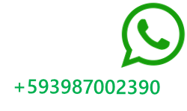
ASDMR ECUADOR
@asdmr.ecuador
(+593) 99 583 8626
Conectados con Dios Ec
Unión Ecuatoriana ASDMR

Slide 2



ADVENTISTA DEL SÉPTIMO DÍA
MOVIMIENTO DE REFORMA

Slide 3
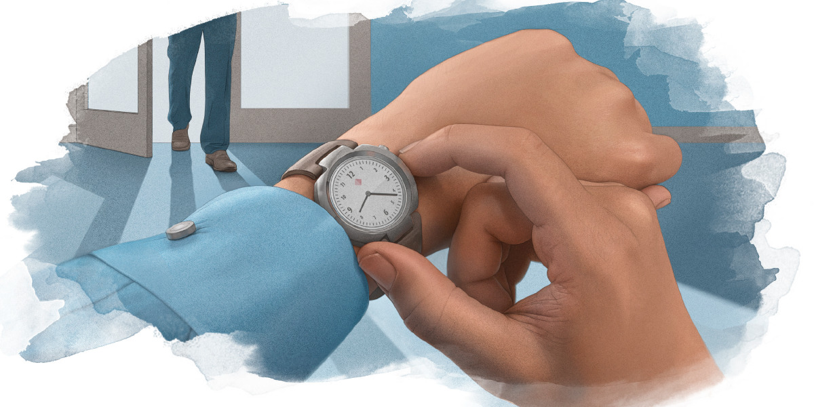


Asiste Puntual
Cada sábado 9:00am (Ecuador) por:
ASDMR ECUADOR
Unión Ecuatoriana ASDMR
Conectados con Dios Ec
Registro de asistencia

Slide 4


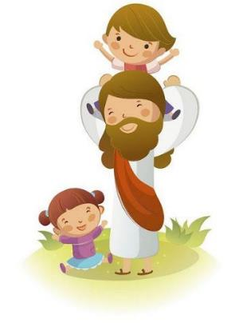

La lección de los niños para hoy es:
  Anhelando Conocer Mejor a Jesús
Sábado, 17 de octubre de 2026

Slide 5

  Anhelando Conocer Mejor a Jesús
Lección 3
Sábado, 17 de octubre de 2026

Slide 6



Verso bíblico de memoria
“A fin de conocerle, y el poder de su resurrección, y la participación de sus padecimientos, llegando a ser semejante a él en su muerte, si en alguna manera llegase a la resurrección de entre los muertos.”
(Filipenses 3:10, 11)
Idea central
“A medida que el estudiante de la Biblia contempla al Redentor, se despierta en el alma el misterioso poder de la fe, la adoración y el amor. La mirada se fija en la visión de Cristo y el que observa se asemeja cada vez más a lo que adora.”
La Educación, pág. 192.
Introducción
Sábado, 17 de octubre de 2026

Slide 7
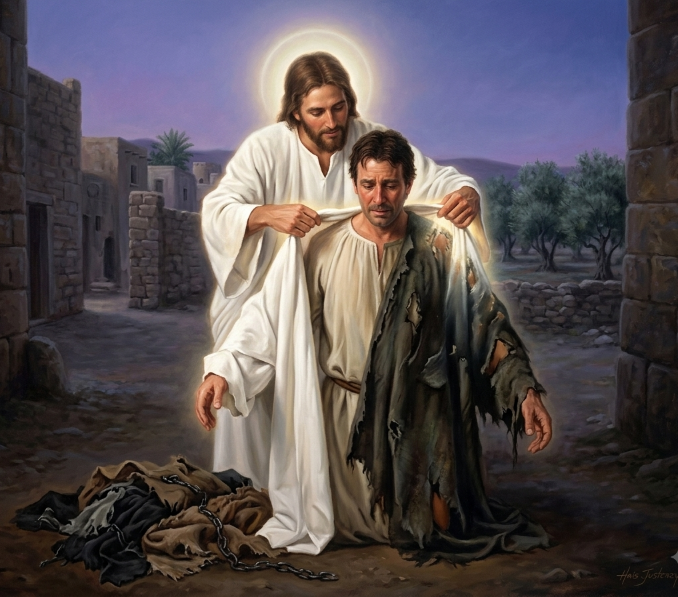
¿Cómo exalta Pablo la necesidad de la fe en Cristo sin confiar en supuestos méritos de la carne?
Pablo enseña que la verdadera seguridad del cristiano no se encuentra en sus propios méritos, obras o logros religiosos, sino en confiar plenamente en Jesucristo…
…cuanto más nos acerquemos a Jesús y contemplemos la pureza de su carácter, más conscientes seremos de nuestra pecaminosidad y necesidad de Él, y menos inclinados estaremos a exaltarnos.
Domingo
Justicia por la fe

Slide 8
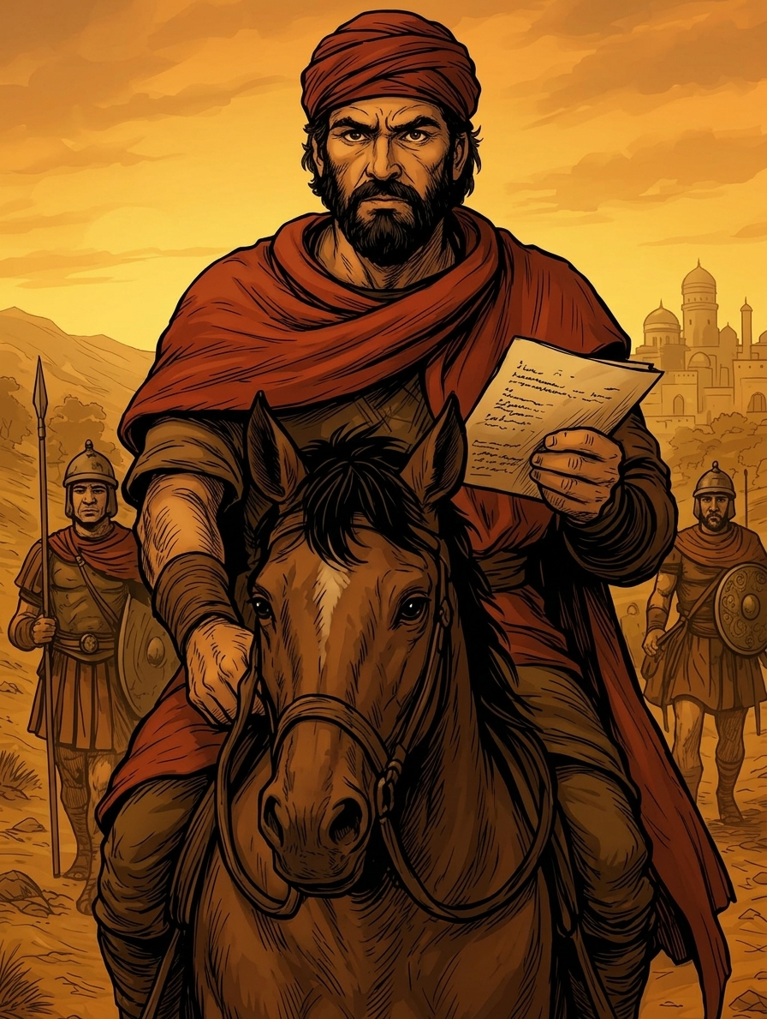
Antes de convertirse a Cristo, Pablo confiaba en sus privilegios de nacimiento, su formación religiosa, su estricta observancia de la ley y su celo como fariseo…
…se consideraba irreprensible en cuanto a la justicia legal y perseguía con fanatismo a los cristianos, creyendo que defendía la causa de Dios.
Describa la actitud de Pablo antes de convertirse a Cristo
Lunes
Gozo en servir a Cristo

Slide 9
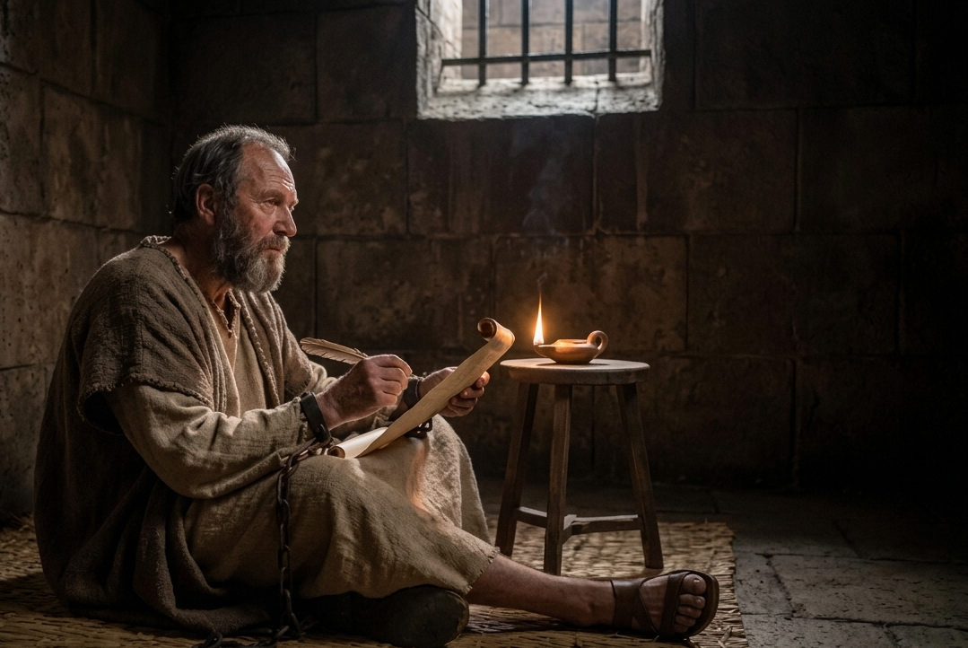
Pablo señala que el conocimiento de Jesucristo tiene un valor incomparable, por lo que consideró como pérdida todas las ventajas y los logros en los que antes confiaba…
…su entrega total a Cristo le permitió experimentar gozo aun en medio del sufrimiento, como sucedió también con Pablo y Silas cuando cantaban alabanzas a Dios en la cárcel.
Pero cuantas cosas eran para mí ganancia, las he estimado como pérdida por amor de Cristo…
¿Qué explica Pablo acerca del inmenso gozo de una entrega total a Jesús?
Lunes
Gozo en servir a Cristo

Slide 10
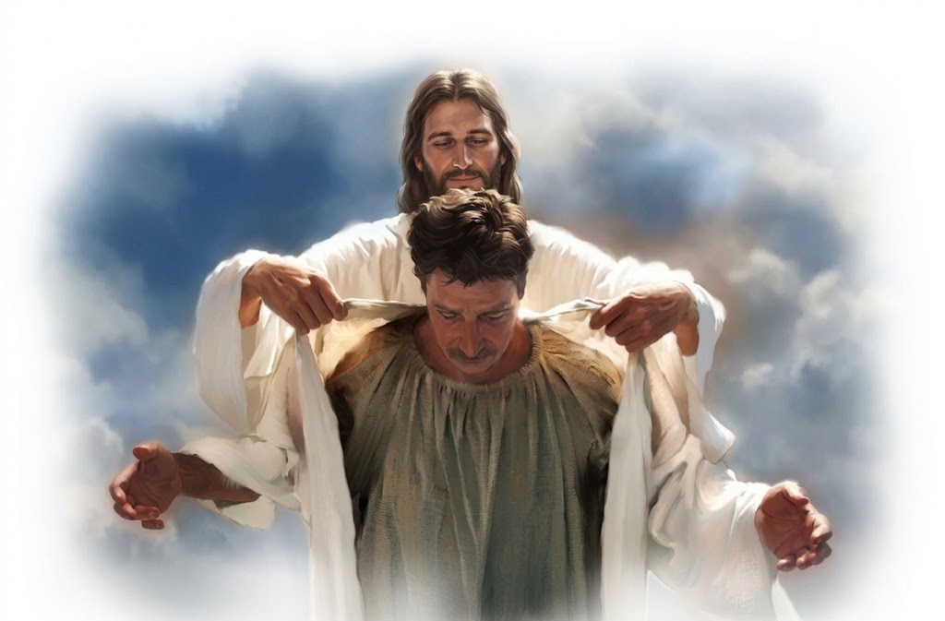
Deberíamos desear que, al examinarse nuestra vida, no se encuentre en nosotros una confianza orgullosa en nuestros méritos, sino una dependencia sincera de Cristo…
…nuestro mayor deseo debe ser permanecer en Él, recibir su justicia por la fe y permitir que su amor nos conduzca a desarrollar un carácter humilde y semejante al suyo, puro e incotaminado.
La justicia que nos hace aceptables delante de Dios procede de Cristo y se recibe por medio de la fe.
¿Qué anhelo de Pablo deberíamos desear reflejar hoy?
Martes
La experiencia genuina

Slide 11
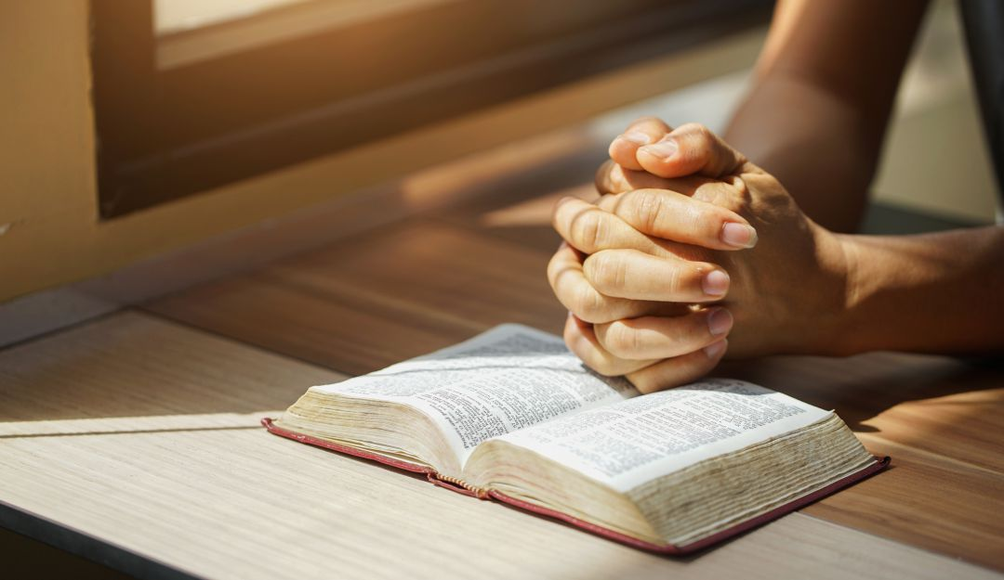
La verdadera vida cristiana es una experiencia diaria de comunión con Jesús, transformación del carácter y servicio abnegado…
…nuestro propósito no es simplemente profesar una religión, sino permitir que Jesús transforme nuestra vida y nos convierta en instrumentos para llevar a otros al conocimiento de su amor.
Explique el enfoque de la verdadera vida cristiana
Martes
La experiencia genuina

Slide 12
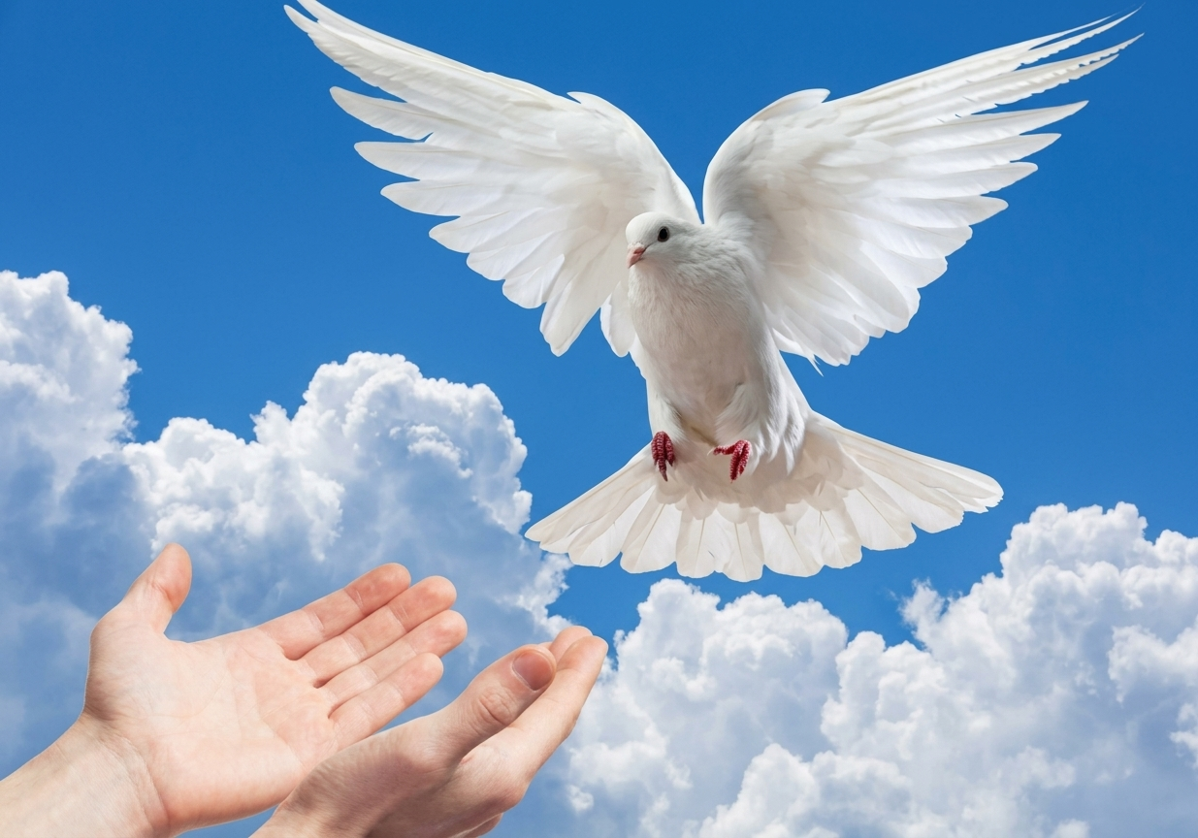
¿Cómo describe Pablo el llamado continuo y diario de todo seguidor de Cristo?
Pablo lo describe como un proceso continuo de purificación y crecimiento espiritual; la santificación no se alcanza en un solo momento…
…sino que es una obra diaria en la que el creyente somete su voluntad a Dios y coopera con la dirección del Espíritu Santo para resistir la tentación…
…la vida cristiana es una marcha constante hacia adelante, en la que Jesús transforma y purifica a sus hijos hasta que su carácter se refleje plenamente en ellos.
Miércoles
Firmes ante la tentación

Slide 13
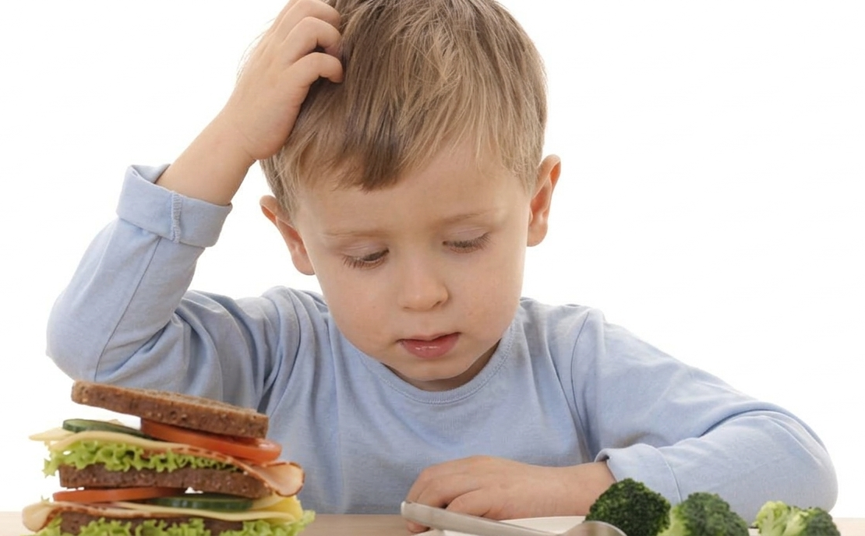
La tentación es la falta de dominio propio sobre el apetito, cuando la satisfacción de los deseos físicos llega a ocupar el lugar de Dios…
…la temperancia y la abnegación son necesarias para conservar nuestras facultades y desarrollar un carácter cristiano conforme a los principios divinos.
El cuidado del cuerpo forma parte de nuestra responsabilidad espiritual.
¿Qué tentación física suele ser una trampa espiritual?
Miércoles
Firmes ante la tentación

Slide 14

Nuestra fe en la segunda venida debe reflejarse en nuestra vida diaria.
El llamado que desafía hoy nuestro corazón es vivir como ciudadanos del cielo manteniendo una conducta santa y fiel mientras esperamos el regreso de Jesucristo.
La promesa que acompaña este llamado es que nuestro Salvador transformará nuestro cuerpo mortal a semejanza de su cuerpo glorioso, mediante su poder divino.
¿Qué llamado y promesa desafían hoy nuestro corazón?
Jueves
Una ciudadanía diferente

Slide 15





Nuestra salvación no depende de méritos personales ni de prácticas religiosas externas, sino de la justicia de Cristo, que recibimos por la fe; esta fe genuina produce arrepentimiento, y nos conduce a una vida de obediencia.
El gozo de servir a Cristo en medio de las pruebas nace de una transformación profunda del corazón, que nos lleva a dejar atrás la confianza en nuestros propios méritos para encontrar en Jesús nuestro mayor tesoro.
Al permanecer en comunión con Jesús, su amor transforma nuestro carácter, nos fortalece para vencer nuestras tendencias pecaminosas y nos enseña a seguir sus pisadas con humildad y abnegación.
Para permanecer firmes ante la tentación, es necesario consagrarnos diariamente a Dios, renunciar al yo y perseverar en nuestro crecimiento espiritual, permitiendo que Cristo transforme nuestro carácter. plenamente su imagen.
Nuestra ciudadanía está en los cielos, por eso somos llamados a vivir de acuerdo con los principios del reino de Dios, reflejando en nuestra conducta y conversación que esperamos el pronto regreso de Cristo.
Resumen
Afirmo lo que aprendí

Slide 16

Avanzo
Creo que conocer a Jesús es más valioso que cualquier logro, reconocimiento o cosa que este mundo pueda ofrecerme.
al tomar buenas decisiones
¡Decido buscar cada día una relación más profunda con Cristo y permitir que Él sea lo más importante de mi vida!
Decisión
Aplico a mi vida lo que aprendí

Slide 17


Soy Mayordomo:
Planifico mi ofrenda
Para transferencias bancarias:
Banco Pacífico
Cuenta Corriente #637254
Banco Pichincha
Cuenta de Ahorros #3735728600
RUC: 1790984362001
ADVENTISTAS DEL SÉPTIMO DÍA MOVIMIENTO DE REFORMA UNION ECUATORIANA
DIEZMOS
OFRENDAS
“Hoy más que nunca, la fidelidad se aferra a la promesa”
Mayordomía
Malaquías 3:10

